Slide 1
構造を確認しましょう。

Slide 2
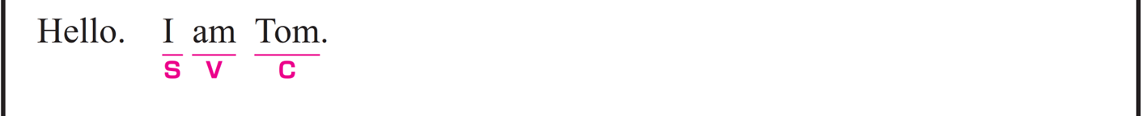
こんにちは。ぼくはトムです。
〇 I が S（主語）、 am が V（動詞）、
Tom が C（補語）です。
〇 I = Tom の関係です。

Slide 3

ぼくはアメリカ出身です。
〇 I がS（主語）、am（’m） がV（動詞）です。
〇 from America は修飾語で副詞のはたらきです。
「アメリカから」という意味をもち、
動詞 am の場所（出身地）を説明しています。
※構造を単純化するために、修飾語と見なしています。

Slide 4
ぼくは野球ファンです。
〇 I が S（主語）、 am（’m） が V（動詞）、
a baseball fan が C（補語）です。
〇 I = a baseball fan の関係です。

Slide 5
ぼくは野球選手ではありません。
〇 I がS（主語）、am not がV（動詞）、
a baseball player がC（補語）です。
〇 否定のnotによって、I = a baseball player ではないことを
示しています。

Slide 6
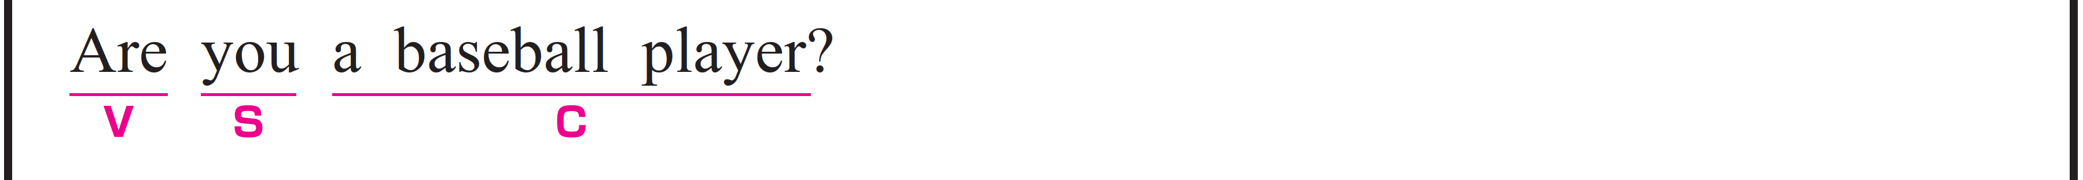
あなたは野球選手ですか。
〇 you がS（主語）、Are がV（動詞）、
a baseball player がC（補語）です。
〇 疑問文の形で、you = a baseball player であるかを
問うています。

Slide 7
ぼくは音楽が好きです。
〇 I がS（主語）、like がV（動詞）、
music がO（目的語）です。
〇 like が主語の感情や嗜好を示し、目的語 music が
その対象を具体的に説明しています。

Slide 8
ぼくは上手に歌うことができます。
〇 I がS（主語）、can sing がV（動詞）です。
〇 can は助動詞で、「～できる」という意味をもちます。
ここでは助動詞もまとめてV（動詞）と考えます。
〇 well は副詞です。 「上手に」という意味をもち、
どのように歌うか を説明しています。

Slide 9
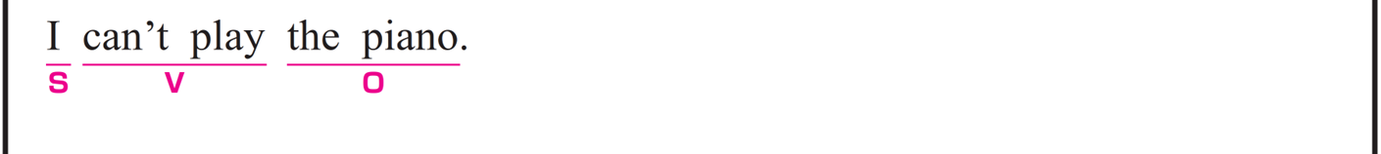
ぼくはピアノをひくことができません。
〇 I がS（主語）、can’t play がV（動詞）、
the piano がO（目的語）です。
〇 can’t は助動詞で、「できない」という意味をもちます。
ここでは助動詞もまとめてV（動詞）と考えます。

Slide 10

あなたはピアノをひきますか。
〇 you がS（主語）、（Do ～） play がV（動詞）、
the piano がO（目的語）です。
〇 Do は助動詞で、主語の前に置くことで
疑問文を形成します。
play の有無をたずねる文になっています。

Slide 11
ぼくはネコを２匹飼っています。
〇 I がS（主語）、have がV（動詞） 、
two cats が O（目的語）です。
〇 have が所有を示し、目的語 two cats が
具体的な所有物を説明しています。

Slide 12
ぼくはイヌを飼っていません。
〇 I がS（主語）、don’t have がV（動詞）、
a dog がO（目的語）です。
〇 don’t have は所有の否定を示し、目的語 a dog を
持っていない状態を説明しています。

Slide 13
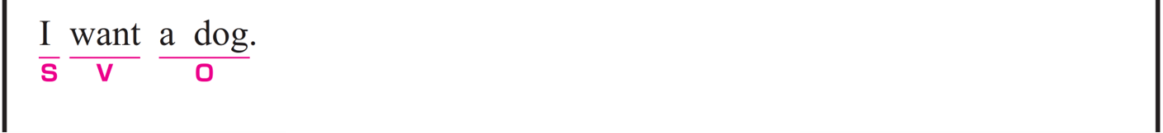
ぼくはイヌがほしいです。
〇 I がS（主語）、want がV（動詞）、
a dog がO（目的語）です。
〇 want が主語の希望を示し、目的語 a dog が
その対象を具体的に説明しています。

Slide 14

あなたはペットを何匹飼っていますか。
〇 you がS（主語）、have がV（動詞） 、
How many pets が O（目的語）です。
〇 do は助動詞で、主語の前に置くことで
疑問文を形成します。
〇 How many pets は「いくつ（何匹）のペット」を表す疑問詞で、
この文では have の目的語に相当します。

